Slide 1


第2章
电阻电路等效变换
1.等效变换的概念 Concept of Equivalence
2.串联与并联 Series and Parallel Connections
3.对称电路 Symmetric Circuits
4.电桥 Bridge Circuits
5.星－三角互换 Wye-Delta Transformation
6.电源变换 Source transformation

Slide 2
第2章
电阻电路等效变换
目标：
1.熟练应用支路电流分析法分析简单电路。
2.综合应用各种等效化简方法获得等效电路。
难点：
1.含受控源电路的等效化简。
2.综合应用多种等效变换方法化简复杂电路。
讲授学时：4
讨论学时：

Slide 3
2.1等效变换的概念
二端网络（一端口网络）
任何一个复杂的电路, 向外引出两个端钮，且从一个端子流入的电流等于从另一端子流出的电流，则称这一电路为二端网络 (或一端口网络)。
一端口网络
i
i

Slide 4
2.1等效变换的概念
1.等效的概念 Concept of Equivalence
两个一端口网络，端口具有相同的电压、电流关系,则称它们是等效的电路。
Equivalent networks
u-i 关系相同
等效

Slide 5
2.2 串联与并联
1.电阻串联 (series connection)
(1) 电路特点
R₁
R_{k}
R_{n}
_
_
_
i
+
u₁
+
u_{k}
+
u_{n}
+
u
_
(a) 各电阻顺序连接，流过同一电流 （KCL）；
(b) 总电压等于各串联电阻上的电压之和 （KVL）：

Slide 6
(2) 等效电阻（equivalent resistance）R_{eq}
R₁
R_{k}
R_{n}
R_{eq}
等效
i
i
_
+
_
+
u
u
R_{eq}=( R₁+ R₂ +…+R_{n}) =∑ R_{k}
等效电阻等于串联的各电阻之和
(3) 串联电阻上电压的分配
R₁
R_{k}
R_{n}
_
_
_
+
u₁
+
u_{k}
+
u_{n}
i
+
u
_

Slide 7
例 两个电阻分压（voltage division）， 如下图所示。
i
+
+
u₁
R₁
-
u
-
（注意方向 !）
u₂
R₂
_
+
（4） 功率关系
p₁ = R₁i ² ， p₂ = R₂i ² ， ☹ ， p_{n} = R_{n}i ²
p₁ : p₂ : ☹ : p_{n}= R₁ : R₂ : ☹ : R_{n}
总功率 p = R_{eq}i ² = (R₁+ R₂+ ☹ +R_{n} ) i ²
= R₁i ² + R₂i ² + ☹ + R_{n}i ²
= p₁ + p₂ + ☹ + p_{n}

Slide 8
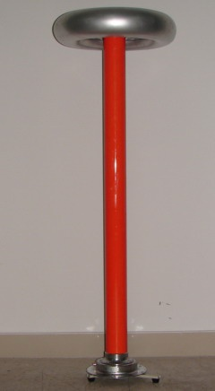
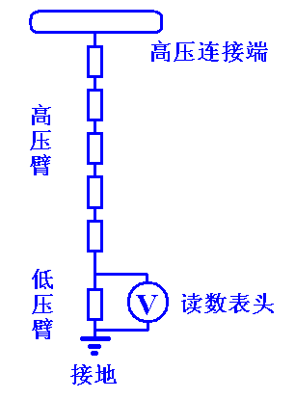
分压器的原理---直流分压器
取样电压：

Slide 9
2. 电阻并联 （parallel connection）
i
+
i₁
i₂
i_{k}
i_{n}
u
R₁
R₂
R_{k}
R_{n}
_
（1） 电路特点
(a) 各电阻两端分别接在一起，端电压为同一电压 （KVL）；
(b) 总电流等于流过各并联电阻的电流之和 （KCL）：
i = i₁+ i₂+ ☹ + i_{k}+ ☹ + i_{n}

Slide 10
（2） 等效电导（equivalent conductance）G_{eq}
设 G_{k} =1 / R_{k} （k = 1， 2， …， n）
i
i
+
i₁
i₂
i_{k}
i_{n}
+
等效
u
G₁
G₂
G_{k}
G_{n}
u
G_{eq}
_
_
由KCL
i = i₁+ i₂+ ☹ + i_{k}+ ☹ +i_{n}= u G_{eq}
故有
uG_{eq}= i = uG₁ +uG₂ + ☹ +uG_{n}=u（G₁+G₂+ ☹ +G_{n}）
即
G_{eq}=G₁+G₂+ ☹ +G_{k}+ ☹ +G_{n}= ∑ G_{k} = ∑ 1/R_{k}
等效电导等于并联的各电导之和。

Slide 11
（3） 并联电阻的分流（current division）
由
电流分配与电导成正比
得
对于两电阻并联，
有
i
i₁
i₂
R₁
R₂

Slide 12
（4） 功率关系
p₁=G₁u²， p₂=G₂u²， ☹ ， p_{n}=G_{n}u²
p₁: p₂ : ☹ : p_{n}= G₁ : G₂ : ☹ :G_{n}
总功率 p = G_{eq}u² = (G₁+ G₂+ ☹ +G_{n} ) u²
= G₁u² + G₂u² + ☹ + G_{n}u²
= p₁ + p₂ + ☹ + p_{n}

Slide 13
2.2 串联与并联
例1: Find the equivalent resistance for the circuit.
Req = R2 // ( R1+Req )

Slide 14
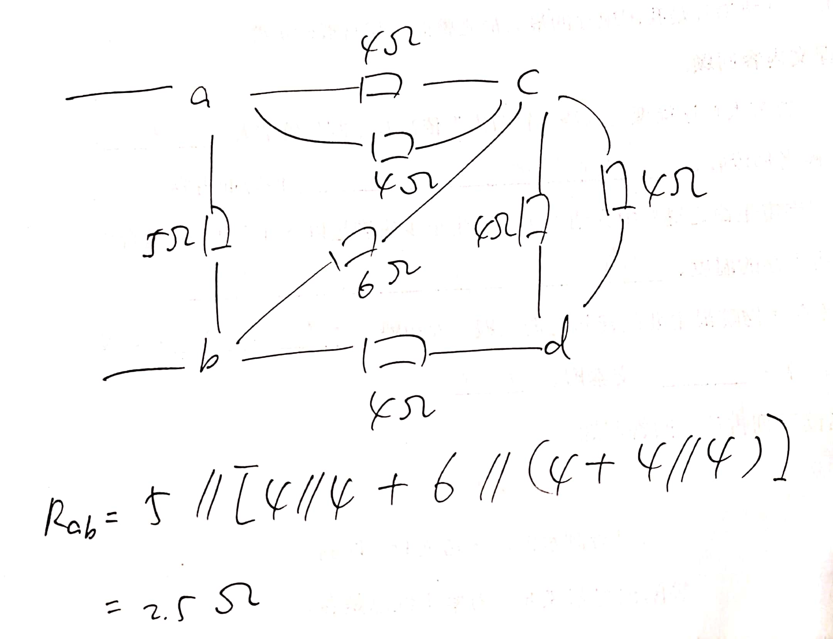
例2: Find the equivalent resistance for the circuit.
需重点掌握（尤其在不太容易看清楚串并联关系时）

Slide 16

3. 理想电压源的串联与并联
等效
→
电压源串联等效为电压源。
等效
→
电压源并联任何元件、或并联一端口网络，均等效为电压源。
注意：对外等效（对内不等效）

Slide 17

3. 理想电流源的串联与并联
等效
→
电流源并联等效为电流源。
等效
→
电流源串联任何元件、或串联一端口网络，均等效为电流源。
同样注意：只对外等效

Slide 18
i=5A
Find the current i.
（有一定的技巧性）

Slide 19
2.3 对称电路
求解对称电路的核心，是观察电路的对称关系，寻找等电位点(需要好好理解)。
如果等电位点在同一支路的两端，则将该支路断开或短接；如果等电位点不在同一支路的两端，则将等电位点短接。
（有一定的技巧性）

Slide 20
等效电路综合应用
例4. Find the current I in the circuit.
3 欧没有变化
解题关键：
A,B两点为等电位点
(c)
(a)
(b)

Slide 21
例题：求解电流i

Slide 23
B
C
A
A, B, C 为等位点
1+{[(1+1)//1+1]//1}*2=9/4
Req=9R/4
P=I*I*Req=90W

Slide 24
2.3 星形与三角形电路
电桥Bridge Circuits
（1）结构特点：
a
R₁
R₂
各电阻为非串并联,
R5为桥支路,其余4条
为桥臂
R₅
c
d
R₄
R₃
b
R₁
R₂
a
c
a
c
R₂
d
R₅
R₁
R₅
R₄
R₄
R₃
b
d
b
R₃
注意：均为相同电路，只是画法不同

Slide 25
2.4 电桥
平衡电桥Balanced Bridge
a
R₁
R₂
1、平衡条件
R₅
c
d
R₁R₃=R₂R₄
u_{cd}=0，i_{cd}= u_{cd}/R₅=0
R₄
R₃
b
2、端口的等效电阻
a
a
R₁
R₂
R₁
R₂
c
d
c
d
R₄
R₃
R₄
R₃
b
b
3、两种简单的等效变换
（1）电路中电位相等的点
短接
（2）电路中电流为零的支路
断开

Slide 26
2.3 星形与三角形电路
例2. The voltage source supplies 150W. Find the resistance R.
关键：
发现平衡电桥，化简电路求解

Slide 27
2.4 电桥
平衡电桥的判断
a
R₁
R₂
平衡条件：
R₅
c
d
R₁R₃=R₂R₄
u_{cd}=0，i_{cd}= u_{cd}/R₅=0
R₄
R₃
b
平衡电桥的重点为判断桥臂两端是否为等电位点，电阻之间的关系是否满足，具体可通过删除电桥后c和d点是否有分流来判断；
利用平衡电桥简化电路时，需要认真检查其条件！
有时电路不满足平衡电桥条件，这时需使用更为复杂的星-三角变换等方法

Slide 28
2.5 星形与三角形电路
u-i 关系相同
星形电路
三角形电路
R1,R2,R5变换
R1,R3,R5变换
星－三角变换 Wye-Delta Transformation
→

Slide 29
2.3 星形与三角形电路
星－三角变换 Wye-Delta Transformation
KVL、KCL确定i：
u-i 关系相同

Slide 30
2.3 星形与三角形电路
星－三角变换 Wye-Delta Transformation
KVL、KCL确定u：
u-i 关系相同

Slide 31
2.3 星形与三角形电路
星－三角变换 Wye-Delta Transformation
夹臂电阻（导）之积
规律：
一个臂的电阻（导）=
三个臂的电阻（导）之和
需要记忆
（推导细节不作要求）
u-i 关系相同

Slide 32
特例 若三个电阻相等(对称)，则有
R12
R1
R31
3
R_{Δ} = 3R_{Y}
1
R3
R2
（外大内小 ）
R23
注意
(1) 等效是指对外部（端钮以外）电路而言，对内不成立；
(2) 等效电路与外部电路无关。

Slide 33
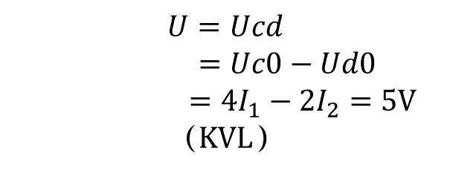
2.3 星形与三角形电路
例5. Find the voltage U in the circuit.
$$U=Ucd$$
$=Uc0−Ud0$
$=4I_{1}−2I_{2}=5V$ $$（\text{KVL}）$$
O

Slide 34
A
A
B
B
观察等位点
Req=（6+10+20）/2+12=30欧
教材中的答案有误，应为10/3W

Slide 35
此时没有等位点
只能多次使用星三角变换，需小心
教材中的答案有些问题，应约为2.02A

Slide 36
注意：此时不能使用平衡桥电路简化！
只能多次使用星三角变换，需小心
教材答案有些问题，应约为119.8W（120W）

Slide 37
2.6电源变换Source transformation
独立电源变换
等效
一个电压为u_{s}的独立电压源与一个电阻为R的线性定常电阻器串联而成的支路，可用一个独立电流源与一个线性定常电阻器并联而成的支路等效[戴维南支路与诺顿支路等效变换]。
注意电压源与电流源间的参考方向
→

Slide 38

i
i
+
+
i_{S}
+
u_{S}
i_{S}
_
i
u
R_{S}
u
变换关系
R_{S}
_
_
数值关系
方向：电流源电流方向与电压源电压方向相反。
等效是对外部电路等效，对内部电路是不等效的。
• 电压源开路， R_{S}上无电流流过
表现在
电流源开路， R_{S}上有电流流过。
• 电压源短路， R_{S}上有电流；
电流源短路, R_{S}上无电流。
理想电压源与理想电流源不能相互转换。

Slide 39
2.6电源变换Source transformation
例6.Find the current I.
I=0.6A

Slide 40
2.6电源变换Source transformation
例6.Find the current I.
Q：能否先将8V电压源支路作电源变换？

Slide 41
2.6电源变换Source transformation
受控电源变换
受控电源和独立电源有本质上的不同，但在列写网络方程和对网络进行化简时，可以把受控电源作为独立电源来对待。

Slide 42
例 将网络化简成最简网络
将图中受控电流源当独立电源处理，转换成电压源形式
在此例中，受控源好比一个负500Ω的电阻。
当受控电源和控制量在同一条戴维南或者诺顿支路上时，受控电源可以变换为线性电阻。

Slide 43
2.6电源变换Source transformation
受控电源变换
→
→
→
→
→
Method 2:

Slide 44
2.6电源变换Source transformation
例7.Find the equivalent resistance of each circuit.
注意：看着很复杂，实际上都可以通过端口电压电流关系推导出，不需要记忆

Slide 45
2.6电源变换Source transformation
受控电源变换&输入（等效）电阻计算
两种方法:
变换
求UI关系（注入电流法或给定电压法）
注意事项：
由于有受控电源，增加了难度
各种符合容易弄混搞错，需非常小心仔细

Slide 46
等效电路综合应用
例8.Find the equivalent circuit.

Slide 47
等效电路综合应用
例9.Find the equivalent circuit.

Slide 48
等效电路综合应用
例10.Find the equivalent circuit.

Slide 49
作业
2.2节：2-12，2-14
2.3节：2-16，2-20，2-24
2.4节：2-26，2-32
综合：2-36

Slide 50
本章学习重点、难点及注意事项
对于不太容易看清楚串并联关系的复杂电路，可把所有结点标出来，重新画清楚其各个结点的链接关系
对于对称电路，重点找出其等电位点，有一定的灵活性
平衡电桥的重点也是找出等电位点，可通过删除电桥加以判断；利用平衡电桥简化电路时，需要认真检查其条件
星型-三角变换，是少有的几个需要记忆的公式，掌握其规律（一个为电阻，一个为电导），也并不困难
受控电源等效变换及输入电阻，初学有一定困难，需重点掌握

